Slide 1
MODERNIZAR DE MANERA INTEGRAL EL REGISTRO DE LA PROPIEDAD DEL DISTRITO METROPOLITANO DE QUITO
AVANCE DE GESTIÓN
Quito, 28 abril 2015

Slide 2
FINALIDAD DEL PROYECTO
Visionar, gestionar y alcanzar un cambio integral en la Gestión Registral bajo el esquema de FOLIO REAL; cuya influencia sobre la gestión municipal y ciudadana en el Distrito Metropolitano de Quito promoverá una visión de eficacia, eficiencia y excelencia, conjugando los ejes Cultural, Orgánico, Institucional y Sinérgico.

Slide 3
ALCANCE DE GESTIÓN
Reingeniería de Procesos
Gestión del Cambio
Propuesta de Normativa
GESTIÓN REGISTRAL CON FOLIO REAL
Profesionalización
Digitalización del Acervo Registral
Certificación ISO
Automatización
Indexamiento
Sistema de Gestión Registral Electrónico
Marginación
Servicios Telemáticos

Slide 4
ESQUEMA DE GESTIÓN
EQUIPOS DE GESTIÓN |  | Propuesta Normativa | Digitalización | Indexamiento | Marginación Electrónica | Gestión del Cambio | Profesionalización | Reingeniería de Procesos | Certificación ISO | Sistema Gestión Registral Electrónica | Servicios Telemáticos
RPDMQ | EQUIPO JURÍDICO | X |  |  | X |  |  |  |  | X
 | EQUIPO GESTIÓN REGISTRAL |  |  |  |  | X | X | X | X | X
 | EQUIPO ACERVO REGISTRAL |  | X | X | X |  |  |  |  | X | X
 | TICS |  | X | X | X |  |  |  | X | X | X
 | EQUIPO PROY. MODERNIZACIÓN |  | X | X | X |  |  | X | X | X | X
CONSORCIO | EQUIPO JURÍDICO | X
 | EQUIPO DE GESTIÓN |  |  |  |  | X | X | X | X
 | EQUIPO DIGITALIZACIÓN |  | X
 | EQUIPO TECNOLÓGICO |  |  | X | X |  |  |  | X | X | X
FISCALIZACIÓN | EQUIPO JURÍDICO | X
 | EQUIPO PROCESOS |  |  |  |  | X | X | X
 | EQUIPO TECNOLÓGICO |  | X | X | X |  |  |  | X | X | X

Slide 5
ESQUEMA DE EJECUCIÓN GLOBAL
Gestión del Cambio
Propuesta de Normativa
Profesionalización
Reingeniería de Procesos
Seguridades Periféricas de la SE y ST
Sede Electrónica (SE) y
Servicios Telemáticos (ST)
Visionamiento Transaccional
Publicación Web y Funcionalidad Móvil
Infraestructura Tecnológica
Sistema de Gestión Registral Electrónico
(SGRE)
Esquema de Contingencia del SGRE
Interconectividad MDMQ
Interconectividad DINARDAP
Sistema de Indexamiento
Creación de Folio Real por demanda
Remodelación Subsuelo RPQ
Digitalización del Acervo Registral
Sistema de Marginación
Análisis para Certificación ISO
Preparación para Certificación ISO
Ene
Feb
Abr
May
Jul
Ago
Oct
Nov
Ene
Feb
Abr
May
Jul
Ago
Oct
Nov
23-Dic
Mar
Jun
Sep
23-Dic
Mar
Jun
Sep
22-Dic
2015
2016

Slide 6
CRONOGRAMA REFERENCIAL C1 (actividades hito)
COMPONENTE 1: DIGITALIZACIÓN
SUBCOMPONENTE | ACTIVIDAD HITO | FECHA REF.
SC1: Puesta en marcha de la metodología de digitalización. Base de Datos con imágenes digitalizadas e indexadas del acervo registral | Pruebas Beta Digitalización | Hasta 10-abr-2015
 | DÍA CERO DIGITALIZACIÓN (inicio) | 20-abr-2015
 | Fin de Digitalización | Hasta 16-dic-2016
SC2: Tecnologías de la Información | Puesta en producción de nueva infraestructura tecnológica para Digitalización | Hasta 3-abr-2015
 | Ajustes y optimización transaccional de nueva infraestructura tecnológica para Digitalización | Hasta 31-jul-2015

Slide 7
CRONOGRAMA REFERENCIAL C2 (actividades hito)
COMPONENTE 2: MODERNIZACIÓN INTEGRAL DEL RP
SUBCOMPONENTE | ACTIVIDAD HITO | FECHA
SC1: Marco Jurídico | Propuesta Normativa revisada | Hasta 15-may-2015
SC2: Procesos Registrales | Reingeniería de procesos | Hasta 30-jul-2015
 | Implementación de procesos | Hasta 31-dic-2015
SC3: Tecnologías de la Información. HARDWARE | Equipamiento operativo básico | Hasta 30-ene-2015
SC4: Tecnologías de la Información. SOFTWARE | Implementación Gestor documental | Hasta 13-abr-2015
 | Implementación Sistema Registral | Hasta 11-ago-2015
 | Depuración y Pruebas Sistema Registral | Hasta 30-dic-2015
 | DÍA CERO CREACIÓN FOLIO REAL (inicio) | 11-ene-2016
SC5: Sede Electrónica | Depuración y pruebas Servicios Telemáticos | Hasta 21-sep-2016
 | DÍA CERO SERVICIOS TELEMÁTICOS (inicio) | 1-oct-2016
 | Transaccionalidad con sistemas MDMQ | Hasta 1-nov-2016
 | Transaccionalidad con DINARDAP | Hasta 1-nov-2016
CS6: Profesionalización | Nueva Estructura Organizacional capacitada | Hasta 10-sep-2015
CS7: Gestión de la Calidad y Seguridad de la Información | Implementación y preparación para certificación ISO 9001 y 27001 | Hasta 16-dic-2016
CS8: Administración del cambio | Gestión comunicacional interna y externa | Hasta 7-nov-2016

Slide 8
PROCESO DE DIGITALIZACIÓN
SUBPROCESO DE DIGITALIZACIÓN DE IMÁGENES
RPDMQ
CONSORCIO (área Digitalización)
Entrega de Libros Físicos
Recibir Libros Físicos
NOTA:
Fiscalización también efectúe verificación de imágenes (muestra)
Validación de Imágenes
(muestra)
Escaneo de páginas
Edición de actas digitalizadas
Emisión y firma de acta de Validación de Imágenes
Indexamiento Básico:
Sub-serie
Año
Cuantía / Volumen
Repertorio
NOTA:
Aplica proceso especial en caso de no existir número Repertorio
Aplicación de firma electrónica en PDFs (actas digitalizadas)
GESTOR DOCUMENTAL RPDMQ
(Acervo Digitalizado)
Control de calidad interno
Carga de Actas Digitalizadas en Gestor Documental y Devolución de libros físicos

Slide 9
PROCESO DE DIGITALIZACIÓN
TIPOS DE DIGITALIZACIÓN DE IMÁGENES
TIPO DE DIGITALIZACIÓN | DESCRIPCIÓN
POR DEMANDA | Las actas que fueron emitidas recientemente, son digitalizadas antes de que procedan a su encuadernado. En este caso, las actas una vez formalizadas (agrupadas como Libro según criterio vigente en el RPDMQ), pasan directamente al área de Digitalización para su desmaterialización, luego de lo cual se aplica el encuadernado, y son colocados en el área restringida de libros desmaterializados en Archivo (Subsuelo del RPDMQ).
MASIVA | Los libros encuadernados que cumplen condiciones físicas adecuadas para escaneo automático, aplicando digitalización de imágenes por medio del Robot.
TRATAMIENTO ESPECIAL | Libros encuadernados que no pueden ser digitalizados de forma automática, debido a sus condiciones físicas, serán digitalizados aplicando un procedimiento manual especializado.

Slide 10
PROCESO DE DIGITALIZACIÓN
SUBPROCESO DE REGISTRO DE METADATOS
RPDMQ
CONSORCIO (área Digitalización)
Generación de Metadatos de las Actas Digitalizadas
Control de Calidad interno de Metadatos
NOTA:
Fiscalización también efectúe verificación de metadatos (muestra)
Validación de Metadatos
(muestra en ambiente Digitalización)
Preparación para Carga de Metadatos al Gestor Documental
NOTA:
Coordinación con RPDMQ para establecer ventana de indisponibilidad del Gestor Documental
GESTOR DOCUMENTAL RPDMQ
(Acervo Digitalizado)
Carga de Metadatos en Gestor Documental
Verificación de Carga de Metadatos
(muestra)
NOTA:
Fiscalización también efectúe verificación de metadatos (muestra)
Emisión y firma de acta de Validación de Metadatos

Slide 11
ACCIONES CLAVE DE GESTIÓN DEL RPQ
Remodelación Subsuelo para Archivo Físico y Digitalización (proyecto complementario) [en ejecución].
Conformación del EQUIPO DEL CAMBIO REGISTRAL (Delegados clave de cada área).
Coordinación de trabajo sinérgico con DMC, DMT, DMSC, DMBI, DMI y Administración Genera [en ejecución].
Coordinación de trabajo sinérgico con DINARDAP.
Coordinación de trabajo con Actores Clave del RPQ.
Generación e implementación del proyecto ESQUEMA CONTINGENTE SISTEMA REGISTRAL ELECTRÓNICO (proyecto complementario).
Generación e implementación del proyecto SEGURIDAD PERIFÉRICA PARA SISTEMA REGISTRAL ELETRÓNICO Y SERVICIOS TELEMÁTICOS a ser publicados en Web (proyecto complementario).

Slide 12
AVANCE DE LA GESTIÓN hasta 28 abril 2015
AVANCE CRONOGRAMA ENTREGABLES: 6,33% (5 de 79 entregables)
COMPONENTE | SUBCOMPONENTE | ID | ENTREGABLES | FECHA PROGRAMADA ENTREGA | ESTADO | DESCRIPCIÓN ESTADO
C.2 Modernización integral del RP | Subcomp 1. Marco Jurídico | E.06 | Actas de reuniones con las firmas que evidencien el consenso con el equipo jurídico, organizacional y de reingeniería de procesos | mar, 27/ene/2015 | OK | Acta No. RPDMQ-PROYMIRP-2015-01-AERP del 26-ene-2015
C.2 Modernización integral del RP | Subcomp 3. Tecnologías de la Información. HARDWARE | E.12 | Actas de entrega y recepción adquisición de equipamiento operativo | vie, 30/ene/2015 | OK | Acta No. RPDMQ-PROYMIRP-2015-02-AERP del 27-ene-2015
C.1 Digitalización | Subcomp 2. Tecnologías de la Información | E.05 | Acta de entrega y recepción y memoria técnica de la adquisición de la nueva infraestructura. | jue, 26/feb/2015 | OK | Acta No. RPDMQ-PROYMIRP-2015-03-AERP del 26-feb-2015
C.2 Modernización integral del RP | Subcomp 6. Profesionalización - Estructura Organizacional | E.35 | Informe con las entrevistas realizadas al personal del Registro e informe de resultados de evaluación | mar, 03/mar/2015 | OK | Acta No. RPDMQ-PROYMIRP-2015-05-AERP del 27-feb-2015
C.2 Modernización integral del RP | Subcomp 4. Tecnologías de la Información. SOFTWARE | E.13 | Informe técnico de instalación, análisis de nueva infraestructura e instalación | mié, 04/mar/2015 | OK | Acta No. RPDMQ-PROYMIRP-2015-04-AERP del 27-feb-2015

Slide 13
AVANCE DE LA GESTIÓN hasta 28 abril 2015
COMPONENTE | SUBCOMPONENTE | ID | ENTREGABLES | FECHA PROGRAMADA ENTREGA | ESTADO | DESCRIPCIÓN ESTADO
C.2 Modernización integral del RP | Subcomp 4. Tecnologías de la Información. SOFTWARE | E.14 | Manuales de equipos y manuales de buenas prácticas | vie, 27/mar/2015 | REVISIÓN DE AJUSTES | Consorcio entrega entregable con ajustes el 16-abr-2015
C.2 Modernización integral del RP | Subcomp 4. Tecnologías de la Información. SOFTWARE | E.17 | Procedimiento de versionado del nuevo sistema de gestión electrónica | vie, 27/mar/2015 | REVISIÓN DE AJUSTES | Consorcio entrega entregable con ajustes el 23-abr-2015
C.2 Modernización integral del RP | Subcomp 6. Profesionalización - Estructura Organizacional | E.36 | Informe de carencias y necesidades del personal del RP de acuerdo al análisis de hojas de vida, entrevistas, evaluaciones de conocimientos y evaluación de roles directivos 180°. | vie, 27/mar/2015 | REVISIÓN DE AJUSTES | Consorcio entrega entregable con ajustes el 21-abr-2015
C.2 Modernización integral del RP | Subcomp 8. Administración del cambio | E.69 | Informe de los planes de comunicación del cambio. | vie, 27/mar/2015 | REVISIÓN DE AJUSTES | Consorcio entrega entregable con ajustes el 23-abr-2015
C.2 Modernización integral del RP | Subcomp 1. Marco Jurídico | E.07 | Documento con las propuestas de reformas al marco regulatorio en los formatos establecidos en la ley. | lun, 30/mar/2015 | CON OBSERVACIONES | Notificado observaciones al Consorcio el 21-abr-2015
C.2 Modernización integral del RP | Subcomp 6. Profesionalización - Estructura Organizacional | E.37 | Listado del personal con talento con su respectiva justificación. | mar, 31/mar/2015 | REVISIÓN DE AJUSTES | Consorcio entrega entregable con ajustes el 23-abr-2015

Slide 14
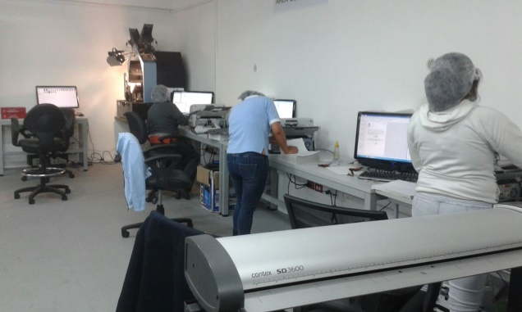
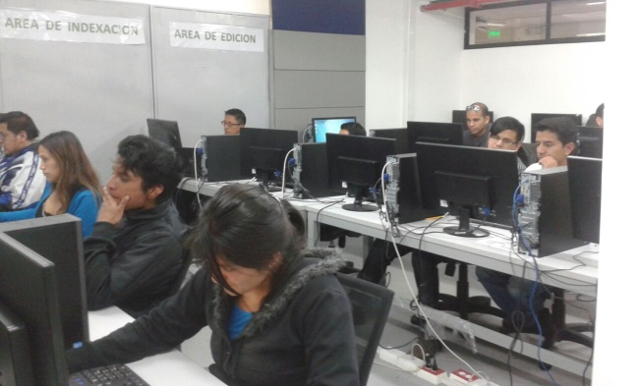
AVANCE GESTIÓN DIGITALIZACIÓN
Del 20 al 28 abril 2015
LIBROS FÍSICOS ENTREGADOS PARA DIGITALIZACIÓN = 258
Para Digitalización por Demanda = 49
Para Digitalización Masiva = 179
Para Digitalización con Tratamiento Especial = 30
LIBROS DIGITALIZADOS Y CARGADOS EN EL GESTOR DOCUMENTAL = 141 (15.856 actas)
LIBROS DIGITALIZADOS EN PROCESO DE VALIDACIÓN = 47 (5.441 actas)
LIBROS EN PROCESO DE DIGITALIZACIÓN = 70

